Slide 1

Confidential
레이다 SW 학습 과제 Part 4
플롯 · 클러터 모의와 C 코드 검증
hwan | 2026. 10.
Notes:
안녕하세요. Part 4 과제인 플롯과 클러터 모의를 발표하겠습니다. 레이다가 표적을 측정한 값인 플롯과, 표적이 아닌 곳에서 생기는 클러터를 간단한 방법으로 만들어 보고, 그 결과를 C 코드로 검증한 내용입니다.

Slide 2
INDEX
01
플롯 생성
플롯이란 / 실제 레이다와 모의의 차이
02
플롯 모의 방법
측정 표준편차 / 가우시안 잡음 / 좌표 변환
학습 목표
플롯, 클러터를 간단히 모의하는
방법을 익히고, C 로 구현해
결과를 확인한다
03
클러터
클러터란 / FOV 균등분포 모의
04
모의 결과
표적 5개 LLA 전시 / 거리별 오차
05
C 코딩 검증
난수 / 플롯 / 클러터 / 검증 프로그램
06
정리
배운 점과 고친 점
2
Notes:
순서는 과제 문서의 목차를 그대로 따랐습니다. 먼저 플롯이 무엇이고 실제 레이다에서 어떻게 만들어지는지 보고, 모의할 때는 어떤 식을 쓰는지 정리했습니다. 이어서 클러터와 모의 방법, 표적 5개로 돌린 결과, 그리고 실습 항목별 C 코드 검증 결과 순서로 말씀드리겠습니다.

Slide 3
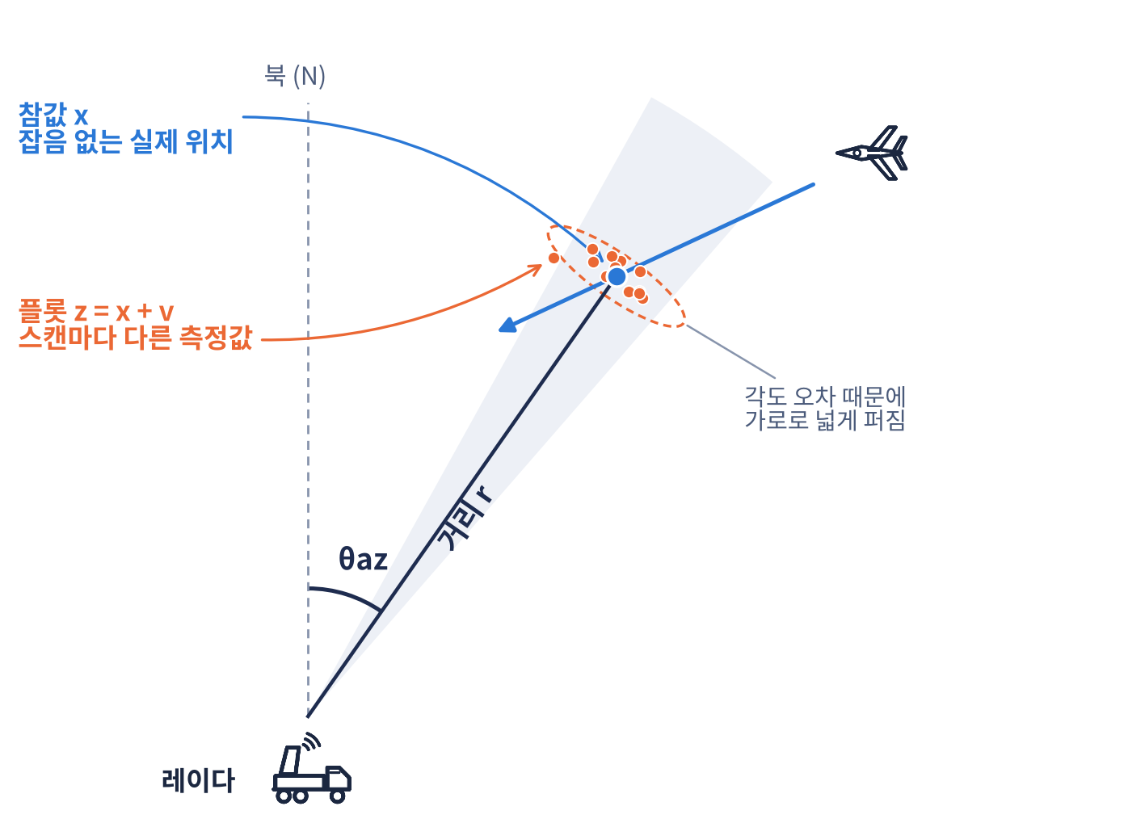
01. 플롯 생성 | 플롯은 레이다가 표적을 한 번 잰 측정값
플롯 (Plot)
빔이 한 방향에 머무는 동안(드웰) 받은 신호를
처리해서 얻은 표적 탐지 결과
거리
r [m]
방위각
θaz [°]
고각
θel [°]
탐지 시각
t [s]
참값과 플롯
참값 x 잡음이 없는 표적의 실제 위치 (True Target)
플롯 z 측정값. 오차가 섞여 매번 참값과 조금씩 다름
추적기는 플롯을 이어 붙여 표적 궤적(트랙)을 만든다.
→ 추적기를 시험하려면 먼저 플롯이 필요하다.
3
Notes:
플롯은 레이다가 표적을 한 번 잰 측정값입니다. 빔이 한 방향에 머무는 시간을 드웰이라고 하는데, 그동안 받은 신호를 처리하면 거리, 방위각, 고각이 나오고 이게 플롯 하나가 됩니다. 그림에서 파란 점이 실제 표적 위치인 참값이고, 주황 점이 스캔마다 나오는 플롯입니다. 측정에는 항상 오차가 있어서 플롯은 참값 주변에 흩어집니다. 특히 각도 오차는 거리가 멀수록 위치로는 크게 벌어지기 때문에 플롯이 가로로 길게 퍼집니다. 추적기는 이런 플롯들을 이어서 표적 궤적을 만들기 때문에, 추적기를 시험하려면 먼저 플롯이 필요합니다.

Slide 4
01. 플롯 생성 | 실제 레이다는 신호처리로, 모의는 오차만 더해서 만든다
(1) 실제
레이다
신호 생성
신호처리
표적 정보
+ 잡음
표적 신호
(I/Q)
펄스 압축
도플러
처리
CFAR
Hit 추출
Hit
클러스터링
모노펄스
처리
드웰 플롯
(2) 모의
표적 참값
x
+ 잡음 v
N(0, p²)
신호 생성 · 신호처리 생략
드웰 플롯
z = x + v
왜 생략해도 되는가
추적 알고리즘이 쓰는 것은 마지막 결과인 플롯(거리, 방위각, 고각)뿐이다.
신호처리 과정이 플롯에 남기는 것은 결국 "측정 오차의 크기"이므로, 그 크기(표준편차)만 맞춘 잡음을 참값에 더하면 추적 시험용 플롯으로 충분하다.
4
Notes:
실제 레이다에서 플롯이 나오는 과정입니다. 표적에서 반사된 신호가 I/Q 데이터로 들어오면 펄스 압축, 도플러 처리, CFAR 검출을 거쳐 Hit 을 뽑고, Hit 을 묶은 뒤 모노펄스로 각도를 정밀하게 구하면 드웰 플롯이 나옵니다. 그런데 추적 알고리즘을 시험할 때 필요한 건 마지막의 플롯뿐입니다. 신호처리 과정이 플롯에 남기는 흔적은 결국 측정 오차의 크기이기 때문에, 모의에서는 신호 생성과 신호처리를 통째로 건너뛰고 참값에 그 크기만큼의 잡음을 더해서 플롯을 만듭니다.

Slide 5




02. 플롯 모의 방법 | 참값에 성분별 가우시안 잡음을 더한다
1. SNR
2. 측정 표준편차
3. 잡음 추출
4. 플롯 계산
표적 SNR
p_rng, p_azi, p_ele
v ~ N(0, p²)
z = x + v
레이다 파라미터로 표적 신호 세기 계산.
과제 조건: SNR 20 고정
SNR, 대역폭, 빔폭, 모노펄스
기울기 상수로 계산
GAUSS 로 거리, 방위각, 고각
잡음을 하나씩 따로 뽑음
참값 x 에 잡음 v 를 더함.
성분마다 각각
예시: 스캔 0 (t = 0 s, 대공 표적) 프로그램 실제 값
성분 | 참값 x | 잡음 v | 플롯 z = x + v
거리 [m] | 13310.24 | −2.12 | 13308.12
방위각 [°] | 0.0000 | −0.3690 | −0.3690
고각 [°] | 1.2315 | +0.8256 | 2.0571
같은 표적이라도
스캔마다 잡음을 새로 뽑기 때문에
플롯 위치가 매번 달라진다.
잡음 크기는 표준편차 p 가 정한다.
5
Notes:
플롯 모의는 네 단계입니다. 먼저 SNR 을 정하는데, 과제에서는 20 으로 고정되어 있습니다. 다음으로 SNR 과 레이다 파라미터로 거리, 방위각, 고각의 측정 표준편차를 구합니다. 그 표준편차로 가우시안 잡음을 성분마다 하나씩 뽑고, 참값에 더하면 플롯이 됩니다. 아래 표는 실제 프로그램의 첫 스캔 값입니다. 거리는 약 2 m, 방위각은 0.37도, 고각은 0.83도의 잡음이 더해졌습니다.

Slide 6
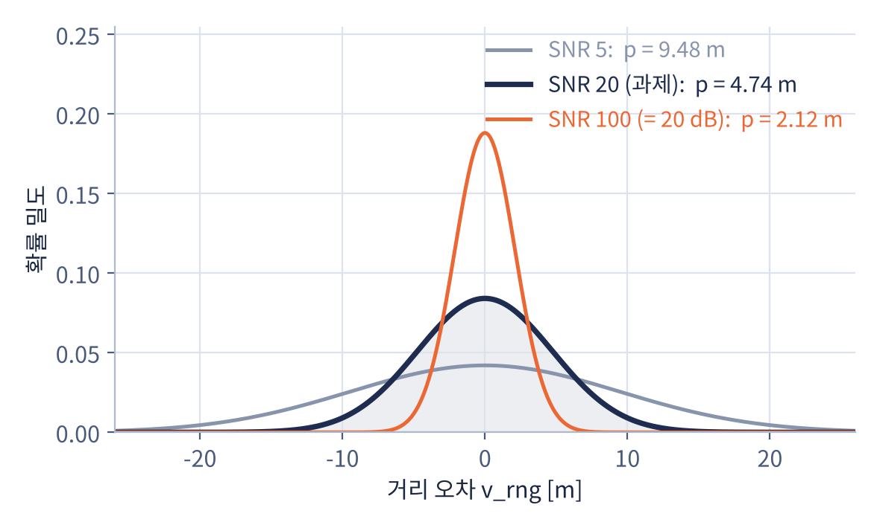
02. 플롯 모의 방법 | 측정 표준편차는 SNR 이 클수록 작아진다
측정 표준편차 식
p_rng = c / ( 2B · √(2·SNR) )
p_azi = θ_azi / ( K_M · √(2·SNR) )
p_ele = θ_ele / ( K_M · √(2·SNR) )
c / 2B 거리 분해능. 5 MHz 면 30 m
θ / K_M 빔폭을 모노펄스 기울기 상수로 나눈 각도 폭
√(2·SNR) 신호가 셀수록 분해능보다 훨씬 정밀하게 잼
 | SNR 20 (선형) | SNR 20 dB (= 100)
p_rng | 4.740 m | 2.120 m
p_azi | 0.4781° | 0.2138°
p_ele | 0.4939° | 0.2209°
원문 수정 square(2·SNR) → √(2·SNR)
제곱으로 계산하면 p_rng = 0.019 m 로 잡음이 사실상 없어짐.
SNR 20 은 선형값으로 계산. 20 dB 로 보면 오차가 약 2.2배 작음 (화면에서 선택)
6
Notes:
표준편차 식입니다. 거리 쪽 c 나누기 2B 는 거리 분해능으로, 대역폭 5 MHz 면 30 m 입니다. 각도 쪽은 빔폭을 모노펄스 기울기 상수로 나눈 값입니다. 여기에 루트 2 SNR 로 나누는데, 신호가 강할수록 분해능보다 훨씬 정밀하게 잴 수 있다는 뜻입니다. 그래프처럼 SNR 이 커질수록 오차 분포가 좁아집니다. 과제 조건인 SNR 20 을 선형값으로 넣으면 거리 4.74 m, 방위각 0.478도, 고각 0.494도가 나옵니다. 참고로 과제 원문에는 square, 즉 제곱으로 되어 있는데, 그대로 계산하면 거리 오차가 0.019 m 로 잡음이 거의 없어져서 제곱근으로 고쳐서 구현했습니다.

Slide 7
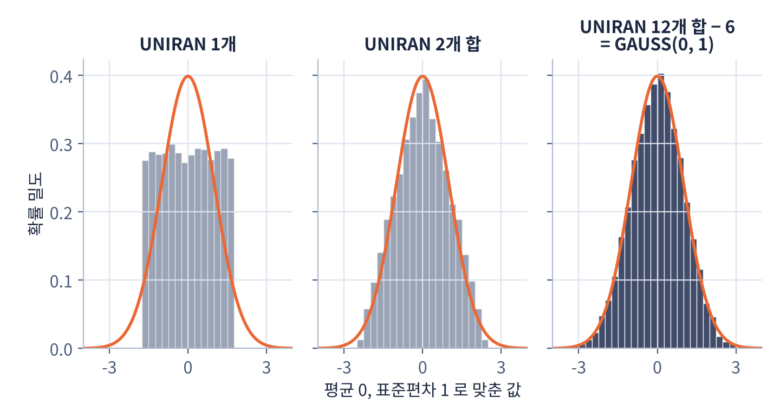
02. 플롯 모의 방법 | GAUSS 는 균등난수 12개를 더해 정규분포를 만든다
참고 소스 GAUSS(m, dev)
for (i = 0; i < 12; i++) a += UNIRAN();
return ((a - 6.0) * dev + m);
UNIRAN 1개 평균 1/2, 분산 1/12
12개 합 평균 6, 분산 12 × 1/12 = 1
− 6 평균 0, 표준편차 1
많이 더할수록 정규분포에 가까워짐 (중심극한정리)
플롯 계산 (성분마다 따로 호출)
z.rng = x.rng + GAUSS(0, p_rng);
z.azi = x.azi + GAUSS(0, p_azi);
z.ele = x.ele + GAUSS(0, p_ele);
주황 곡선: 표준정규분포 N(0, 1) PDF
UNIRAN 1개는 평평하고, 2개를 더하면 삼각형, 12개를 더하면 정규분포 곡선과 거의 겹친다.
(UNIRAN 과 같은 식으로 20,000번씩 뽑아서 그린 그림)
→ 세 성분의 잡음은 서로 독립
7
Notes:
잡음을 뽑는 GAUSS 함수는 참고 소스로 받은 함수입니다. 내부를 보면 균등난수 UNIRAN 을 12번 더하고 6을 뺍니다. 균등난수 하나는 평균이 2분의 1, 분산이 12분의 1 이라서, 12개를 더하면 평균 6, 분산 1 이 됩니다. 6을 빼면 평균 0, 표준편차 1 이 되고, 중심극한정리 때문에 모양도 정규분포에 가까워집니다. 오른쪽 그림처럼 하나일 때는 평평하고, 두 개를 더하면 삼각형, 12개를 더하면 거의 정규분포와 겹칩니다. 플롯은 거리, 방위각, 고각마다 GAUSS 를 따로 불러서 세 성분의 잡음이 서로 독립이 되게 했습니다.

Slide 8
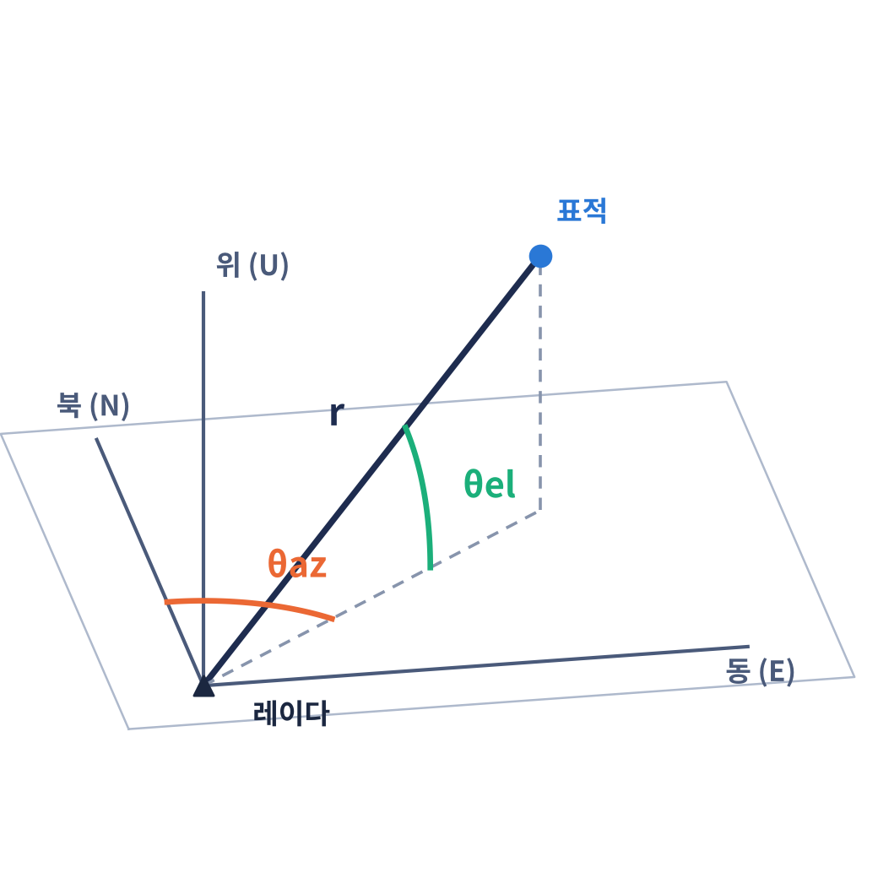
02. 플롯 모의 방법 | 참값은 레이다 기준 구좌표로 바꾸고, 결과는 LLA 로 전시한다
참값 x 구하기 ECEF → 구좌표
표적 ECEF
(Part 3 궤적)
NED
(레이다 위치 기준)
거리, 방위각,
고각
r = √(N² + E² + D²)
θaz = atan2(E, N), θel = atan2(−D, √(N² + E²))
LLA 전시 구좌표 → LLA
거리, 방위각,
고각
ENU → NED
(N, E, −U)
ECEF → LLA
(위도, 경도, 고도)
E = r cosθel sinθaz, N = r cosθel cosθaz, U = r sinθel
확인 참값을 구좌표 → LLA 로 되돌린 위치 오차 최대 0.03 mm (600 스캔)
방위각: 진북 기준 시계방향 + 고각: 수평면 위쪽 +
8
Notes:
잡음을 더하려면 먼저 참값을 레이다 기준의 거리, 방위각, 고각으로 바꿔야 합니다. Part 3 에서 만든 표적 궤적은 ECEF 좌표라서, 레이다 위치 기준의 북, 동, 아래 좌표로 바꾼 다음 거리와 두 각도를 구했습니다. 방위각은 진북에서 시계방향을 양수로, 고각은 수평면 위쪽을 양수로 잡았습니다. 전시는 반대로, 구좌표를 동, 북, 위 성분으로 바꾸고 ECEF 를 거쳐 위도, 경도, 고도로 바꿨습니다. 두 변환이 맞는지 보려고 참값을 왕복 변환해 봤는데 600 스캔 동안 오차가 최대 0.03 mm 였습니다.

Slide 9
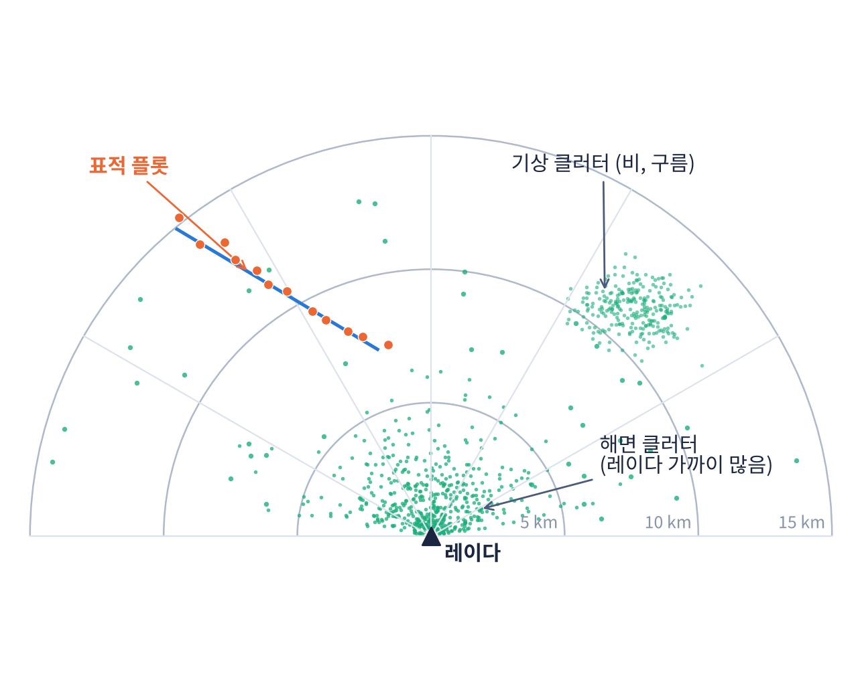
03. 클러터 | 클러터는 표적이 아닌 곳에서 생긴 오탐 플롯
클러터 (Clutter)
해면, 지면, 기상(비, 구름), 새처럼 표적이 아닌 반사체에서
생긴 원치 않는 탐지.
추적기에는 진짜 표적과 구분되지 않는 가짜 플롯으로 들어온다.
실제 모델링이 어려운 이유
바다 상태, 바람, 지형, 날씨, 레이다 주파수와 각도에 따라
세기와 분포가 달라짐 → 그 자체로 하나의 연구 분야
과제의 접근
해상 환경처럼 전 영역에서 무작위로 생기는 클러터만
단순하게 모의한다.
→ 클러터 속에서도 표적을 안정적으로 추적하는지 검증
개념도 (실제 레이다 화면의 클러터 예)
9
Notes:
클러터는 바다 표면, 지형, 비구름, 새처럼 표적이 아닌 것에서 반사된 신호가 탐지된 것입니다. 추적기 입장에서는 진짜 표적과 구분이 안 되는 가짜 플롯입니다. 실제 클러터는 바다 상태나 날씨, 지형, 레이다 주파수에 따라 세기와 분포가 달라서, 정확히 모델링하는 것 자체가 하나의 연구 분야입니다. 그래서 과제에서는 해상 환경처럼 전 영역에서 무작위로 생기는 경우만 단순하게 모의합니다. 목적은 클러터가 섞여 있어도 추적기가 표적을 잘 따라가는지 확인하는 것입니다. 오른쪽은 이해를 돕기 위한 개념도입니다.

Slide 10
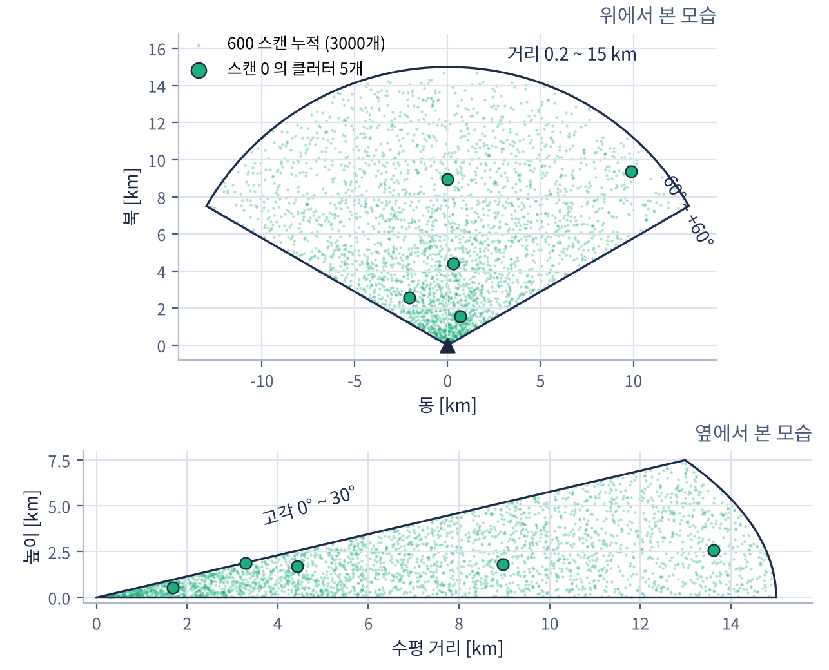
03. 클러터 | FOV 안에서 성분마다 균등분포로 뽑는다
(1) 개수
스캔당 5개
매 스캔 새로 만듦. 표적과 무관
(2) FOV
거리 200 ~ 15,000 m
방위각 −60° ~ +60°, 고각 0° ~ 30°
(3) 균등난수
c = min + (max − min) × UNIRAN()
거리, 방위각, 고각마다 따로 호출
레이다 근처가 촘촘한 이유
구좌표에서 균등하게 뽑으면 같은 거리 폭이라도 가까운 곳은 면적이 작아서 점이 몰려 보인다. 오류가 아니라 이 모델의 특성.
원문의 "최대 N개" 해석은 0 ~ N개 무작위 모드로 따로 둠
10
Notes:
클러터 모의는 세 가지만 정하면 됩니다. 스캔마다 몇 개를 만들지, 어느 범위에 만들지, 어떻게 뽑을지입니다. 과제 조건대로 스캔당 5개, 거리 200 m 에서 15 km, 방위각 ±60도, 고각 0에서 30도 범위에서 성분마다 균등난수로 뽑았습니다. 식은 최솟값에 범위 곱하기 UNIRAN 입니다. 원문에 최대 N개라는 표현도 있어서 0개에서 N개 사이로 무작위로 만드는 모드도 넣어 두었습니다. 오른쪽 그림은 실제 결과인데, 레이다 근처가 더 촘촘해 보입니다. 구좌표에서 균등하게 뽑았기 때문에 가까운 곳은 면적이 작아서 그렇고, 오류가 아니라 이 모델의 특성입니다.

Slide 11
04. 모의 결과 | 시뮬레이션 조건과 표적 5개 시나리오
조건
표적 (1번만 쓰면 실습 조건, 5개 모두 쓰면 결과 전시용)
항목 | 값
시간 | 60 s, 0.1 s 간격 (600 스캔)
레이다 (플랫폼) | 32.0°N, 126.0°E, 0 m, 정지
SNR | 20 (선형)
대역폭 / 빔폭 | 5 MHz / 5.14°, 5.31°
K_M (방위 / 고각) | 1.7 / 1.7
클러터 | 스캔당 5개
난수 seed | 12345
번호 | 종류 | 위도 [°] | 경도 [°] | 고도 | 속도 | 방향 | 비고
1 | 대공 | 32.120 | 126.000 | 300 m | 200 m/s | 180° | 이전 차수 대공 표적
2 | 대함 | 32.125 | 126.030 | 0 m | 30 m/s | 270° | 이전 차수 대함 표적
3 | 대공 | 32.050 | 126.080 | 1500 m | 150 m/s | 0° | 10 ~ 40 s 좌선회 1.5 G
4 | 대공 | 32.100 | 125.930 | 2000 m | 180 m/s | 110°
5 | 대함 | 32.040 | 125.960 | 0 m | 20 m/s | 45°
속도는 기수 방향 속력, 방향은 진북 기준 시계방향. 표적 궤적은 Part 3 TargetSim 으로 진행
스캔 루프 (600번 반복)
참값 x
Part 3 궤적 → 구좌표
플롯
z = x + v
클러터
FOV 균등 5개
LLA 변환
전시, 저장
다음 스캔
표적 0.1 s 진행
11
Notes:
시뮬레이션 조건입니다. 60초를 0.1초 간격으로 600 스캔 돌렸고, 레이다는 Part 3 의 플랫폼 위치에 정지해 있습니다. 실습 조건은 이전 차수의 대공 표적 1개이고, 과제 결과 화면 예시가 표적 5개라서 표적 5개 시나리오도 따로 만들었습니다. 1번과 2번은 Part 3 의 대공, 대함 표적이고, 3번은 10초부터 40초까지 왼쪽으로 선회하는 대공 표적입니다. 매 스캔마다 표적 참값을 구하고, 플롯을 만들고, 클러터 5개를 만든 뒤 모두 위경도로 바꾸고 표적을 0.1초 진행시킵니다.

Slide 12
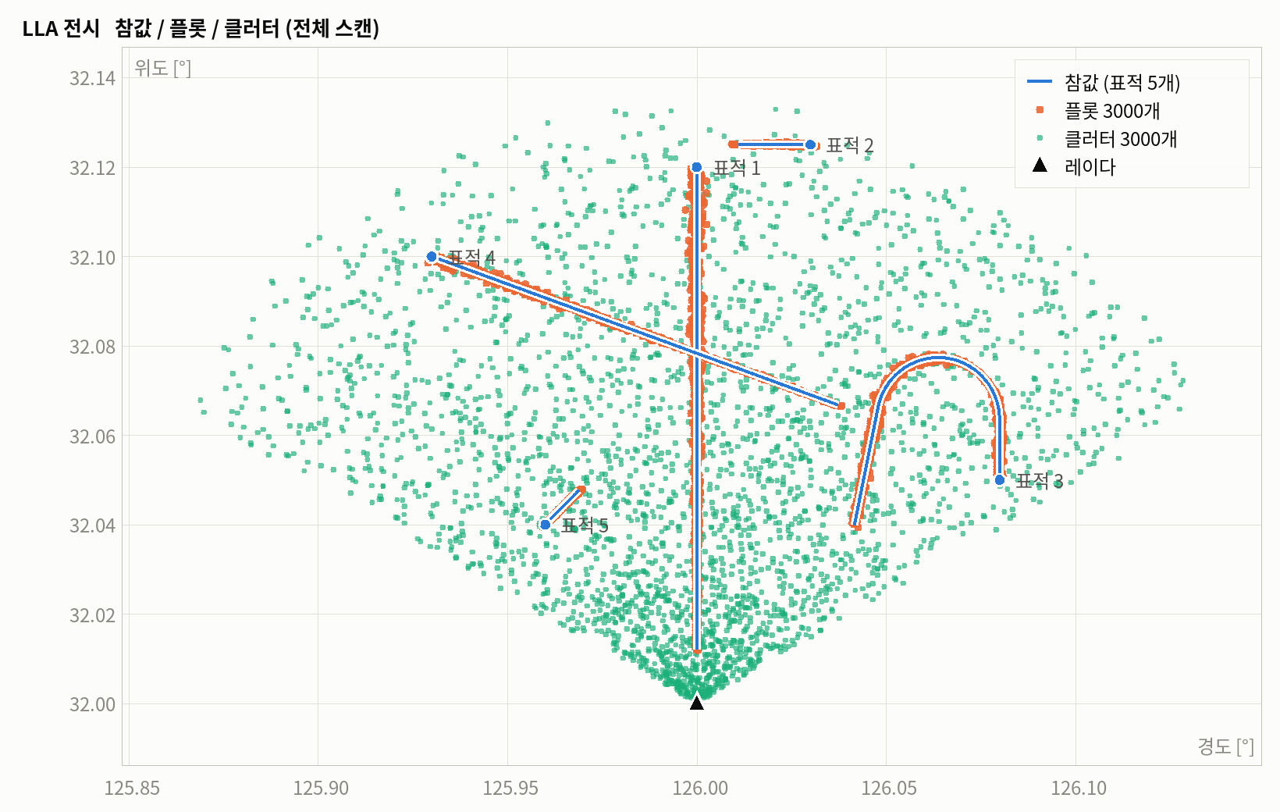
04. 모의 결과 | 표적 5개의 참값 · 플롯 · 클러터 LLA 전시
참값 (파란 선)
표적 5개의 60 s 궤적
플롯 (주황 점) 3,000개
5개 × 600 스캔.
참값 선을 따라 퍼져 있음
클러터 (초록 점) 3,000개
5개 × 600 스캔.
레이다 앞 부채꼴 FOV 전체,
레이다 가까이 촘촘
관찰
3번 표적의 선회 구간도 플롯이 궤적을 따라감
PlotSimUI LLA 전시 화면 (표적 5개, seed 12345)
12
Notes:
표적 5개로 돌린 결과를 LLA 로 전시한 화면입니다. 파란 선이 참값 궤적이고, 주황 점이 플롯, 초록 점이 클러터입니다. 플롯은 표적 5개에 600 스캔이라 3000개, 클러터도 스캔당 5개라 3000개입니다. 플롯은 참값 선을 따라 퍼져 있고, 3번 표적의 선회 구간도 잘 따라갑니다. 클러터는 레이다 앞쪽 부채꼴 범위 전체에 흩어져 있고, 앞에서 말씀드린 대로 레이다 가까이가 더 촘촘합니다.

Slide 13
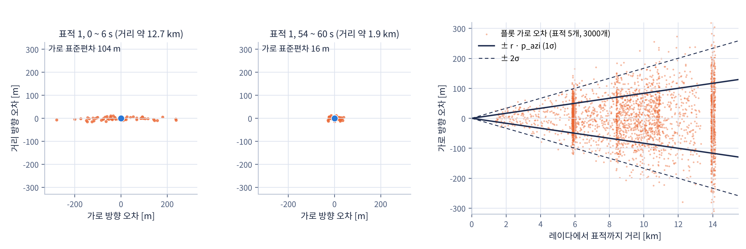
04. 모의 결과 | 같은 각도 오차라도 멀리 있는 표적의 플롯이 더 넓게 퍼진다
거리 방향 오차
거리와 상관없이 약 4.7 m (p_rng)
가로 방향 오차
r × 각도 오차
12.7 km 에서 104 m / 1.9 km 에서 16 m
정리
추적 필터는 거리마다 측정 오차를 다르게 봐야 함
13
Notes:
결과를 보면서 눈에 띈 점이 있었습니다. 1번 표적은 처음에 12.7 km 에 있다가 마지막에 1.9 km 까지 다가오는데, 같은 각도 오차라도 멀리 있을 때 플롯이 훨씬 넓게 퍼집니다. 가로 방향 오차는 거리 곱하기 각도 오차이기 때문입니다. 0.478도는 라디안으로 0.0083 이라서 12.7 km 에서는 약 104 m, 1.9 km 에서는 16 m 정도가 됩니다. 오른쪽 그래프처럼 표적 5개 전체 플롯도 거리에 비례하는 선 안에 들어옵니다. 반면 거리 방향 오차는 거리와 상관없이 4.7 m 정도로 일정합니다. 그래서 추적 필터를 설계할 때는 측정 오차를 거리에 따라 다르게 봐야 한다는 걸 알 수 있었습니다.

Slide 14
05. C 코딩 검증 | 구현 구조: Core DLL + MFC 화면 + 검증 프로그램
PlotSimCore C, DLL
핵심 코드 (PlotSim.c)
// 플롯 z = x + v, v ~ N(0, p^2)
st_Plot.rng = st_True->rng + GAUSS(0.0, st_Sigma->rng);
st_Plot.azi = st_True->azi + GAUSS(0.0, st_Sigma->azi);
st_Plot.ele = st_True->ele + GAUSS(0.0, st_Sigma->ele);
// 클러터 c = min + (max - min) * u (방위각, 고각도 같은 식)
st_Clutter[nClutter].rng = st_Cfg->rngMin
+ ((st_Cfg->rngMax - st_Cfg->rngMin) * UNIRAN());
PlotSim.c
난수 검증, 측정 표준편차, 좌표 변환, 플롯 / 클러터 생성
PlotSimRun.c
기본 설정, 스캔 루프 (600 스캔)
참고 소스
NoiseGeneration (UNIRAN, GAUSS), CoordinateTransform, matrixCalcLib
Part 3
TargetSim (표적 궤적)
함수 | 하는 일 | 과제
f_Pcs_TestUniform / TestGauss | 난수 히스토그램, 평균, 표준편차 | 2.1
f_Pcs_CalcSigma | 거리, 방위각, 고각 표준편차 | 2.2 (3)
f_Pcs_EcefToSph / SphToLla | 참값 구좌표 변환, LLA 변환 | 2.2 (1), 3
f_Pcs_MakePlot | 플롯 z = x + v | 2.2 (4)
f_Pcs_MakeClutter | FOV 균등 클러터 | 2.3
f_Pcs_StepScan | 스캔 하나 진행 (0.1 s) | 3
PlotSimUI
MFC 화면
설정, 검증 결과, 결과 목록,
난수 히스토그램, LLA 전시, CSV
PlotSimTest
C 콘솔 검증 프로그램
실습 항목 6개를
기대값과 비교 (PASS / FAIL)
14
Notes:
구현은 Part 3 과 같은 구조로 했습니다. 계산은 C 로 만든 DLL 에 모았고, 화면은 MFC, 검증은 따로 콘솔 프로그램으로 만들었습니다. PlotSim.c 에 난수 검증, 표준편차, 좌표 변환, 플롯과 클러터 생성 함수가 있고, PlotSimRun.c 에 스캔 루프가 있습니다. 참고 소스와 Part 3 코드는 고치지 않고 그대로 썼습니다. 오른쪽은 핵심 코드인데, 플롯은 참값에 GAUSS 를 더하고, 클러터는 범위에 UNIRAN 을 곱해서 만드는 것이 전부입니다.

Slide 15
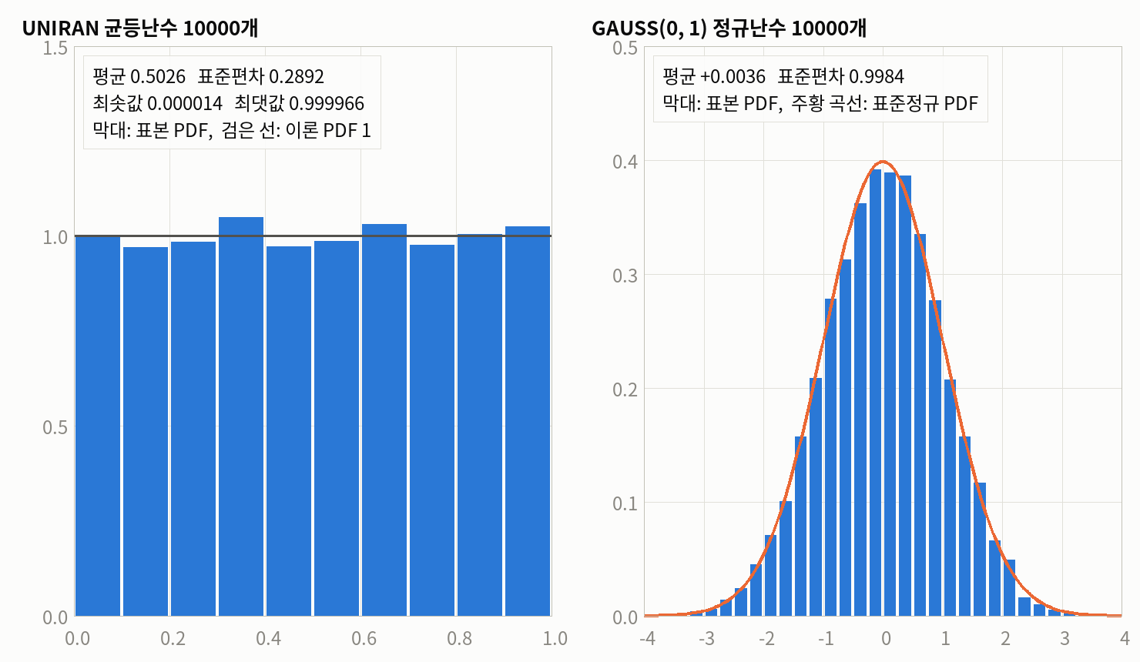
05. C 코딩 검증 | 실습 2.1 난수: UNIRAN 은 PDF 1, GAUSS 는 표준정규분포를 따른다
UNIRAN 균등난수 (bin 10개)
항목 | 결과 | 기준
bin PDF | 0.970 ~ 1.049 | 1 ± 0.1
평균 | 0.5026 | 0.5
표준편차 | 0.2892 | 0.2887
최솟값 / 최댓값 | 0.000014 / 0.999966 | 0 과 1 은 안 나옴
GAUSS(0, 1) 정규난수 (bin 32개)
항목 | 결과 | 기준
평균 | +0.0036 | 0
표준편차 | 0.9984 | 1
PDF 차이 최대 | 0.0154 | 0.05 미만
PlotSimUI 난수 검증 화면 (각 10,000개, seed 12345)
PDF = bin 개수 / (표본 수 × bin 폭) → 막대 넓이의 합이 1
UNIRAN PASS
GAUSS PASS
15
Notes:
실습 2.1 난수 검증입니다. UNIRAN 으로 10,000개를 뽑아 0에서 1 구간을 10개로 나누고, 개수를 표본 수와 bin 폭으로 나눠 확률밀도로 바꿨습니다. 균등분포라면 모든 막대가 1 이어야 하는데 0.970 에서 1.049 사이로 1 근처에 모였습니다. 평균과 표준편차도 이론값 0.5, 0.2887 과 거의 같습니다. 최솟값과 최댓값을 보면 0 과 1 은 나오지 않아서 실제 출력 구간은 열린구간이었습니다. GAUSS 는 평균 0.0036, 표준편차 0.998 로 표준정규분포와 맞았고, 곡선과의 차이도 최대 0.015 였습니다.

Slide 16
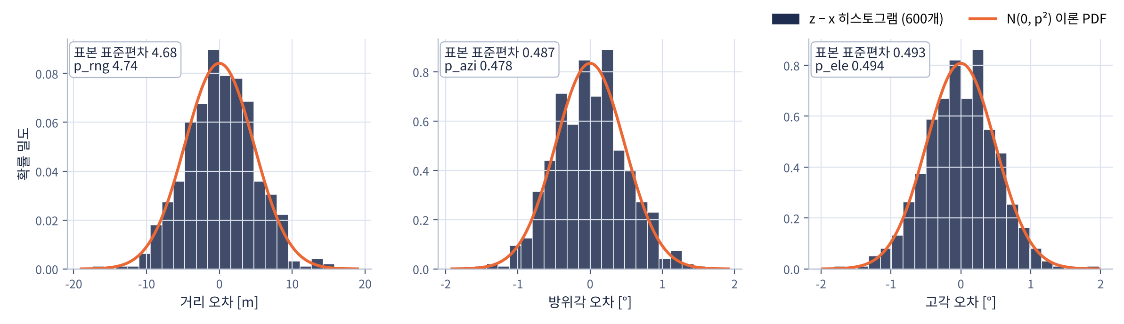
05. C 코딩 검증 | 실습 2.2 플롯: 오차 표준편차가 계산한 p 와 맞는다
성분 | 계산한 p | 사양서 기대값 | 600 스캔 표본 표준편차 | 표본 / p | 오차 평균
거리 | 4.7401 m | 4.740 m | 4.6810 m | 0.988 | +0.20 m
방위각 | 0.47806° | 0.4781° | 0.4866° | 1.018 | +0.008°
고각 | 0.49387° | 0.4939° | 0.4928° | 0.998 | +0.008°
PASS
기준
1 ± 0.1
16
Notes:
실습 2.2 플롯 검증입니다. 먼저 표준편차 계산값이 사양서 기대값과 같은지 확인했습니다. 그 다음 대공 표적 600 스캔의 플롯에서 참값을 뺀 오차를 모아 표준편차를 구했더니, 계산한 p 와 비교해서 거리 0.988배, 방위각 1.018배, 고각 0.998배로 맞았습니다. 600개 표본이면 표준편차 자체가 3% 정도 흔들리기 때문에 이 정도면 잘 맞는 것입니다. 오차 평균도 0 근처이고, 히스토그램도 이론 정규분포 곡선과 겹칩니다.

Slide 17
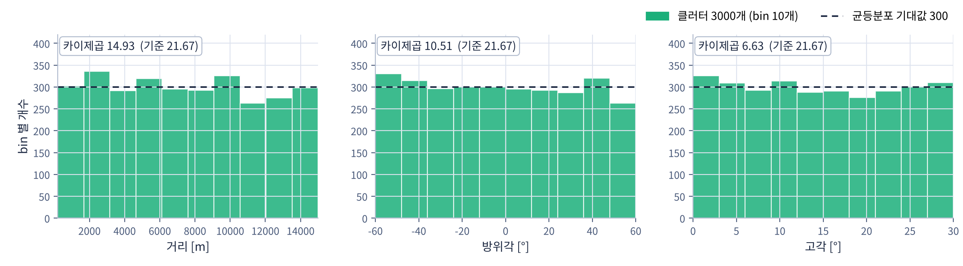
05. C 코딩 검증 | 실습 2.3 클러터: 3,000개 모두 FOV 안, 성분별 분포가 평평하다
성분 | 평균 (이론) | 표준편차 (이론) | 카이제곱
거리 | 7461.65 m (7600) | 4265.75 (4272.39) | 14.93
방위각 | −1.23° (0) | 34.78 (34.64) | 10.51
고각 | 14.87° (15) | 8.79 (8.66) | 6.63
FOV 밖
0개
스캔당 개수
600 스캔 모두 5개
0 ~ N개 모드
평균 2.48개 (이론 2.5)
카이제곱 기준 21.67 (자유도 9, 1 %)
PASS
17
Notes:
실습 2.3 클러터 검증입니다. 600 스캔 동안 매번 정확히 5개씩, 모두 3000개가 만들어졌고 FOV 밖으로 나간 것은 하나도 없었습니다. 성분별 평균과 표준편차도 균등분포의 이론값과 비슷합니다. 분포가 정말 평평한지는 카이제곱 검정으로 봤는데, bin 10개 기준 1% 유의수준 한계값 21.67 보다 세 성분 모두 작아서 균등분포라고 볼 수 있습니다. 0개에서 5개 사이로 무작위 개수를 만드는 모드도 평균 2.48개로 이론값 2.5 와 맞았습니다.

Slide 18
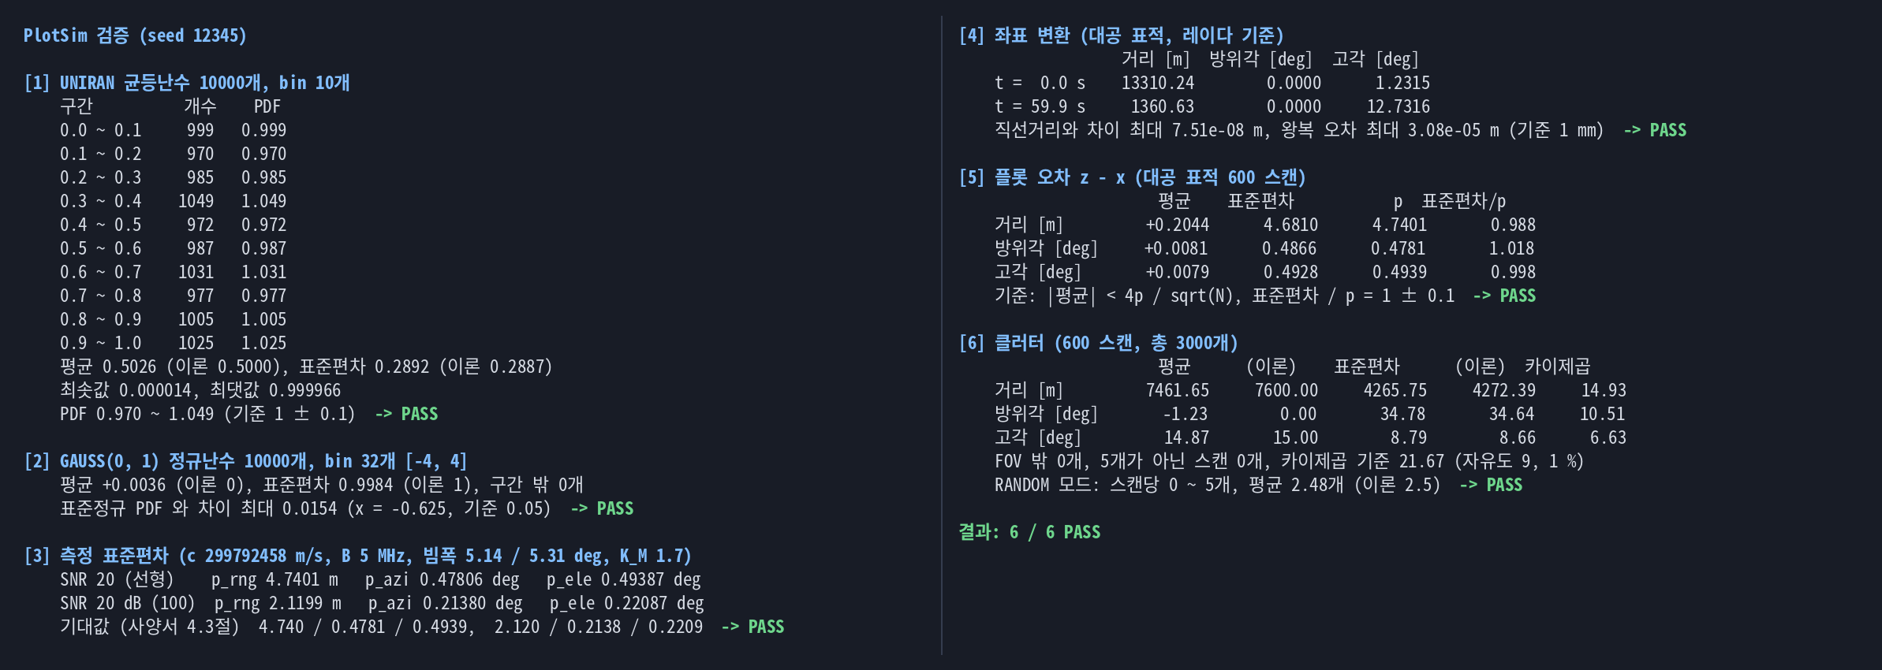
05. C 코딩 검증 | 검증 프로그램 PlotSimTest 결과 6 / 6 PASS
[1] UNIRAN
[2] GAUSS
[3] 측정 표준편차
[4] 좌표 변환
[5] 플롯
[6] 클러터
PASS
PASS
PASS
PASS
PASS
PASS
18
Notes:
지금까지의 검증은 PlotSimTest 라는 콘솔 프로그램 하나로 한 번에 돌아가게 만들었습니다. 난수 두 개, 표준편차, 좌표 변환, 플롯, 클러터까지 여섯 항목을 기대값과 비교해서 PASS 나 FAIL 을 찍고, 모두 통과했습니다. seed 를 12345 로 고정했기 때문에 몇 번을 돌려도 같은 결과가 나옵니다.

Slide 19



06. 정리 | 배운 점과 고친 점
배운 점
원문에서 고친 점
다음에 해볼 것
플롯 = 참값 + 측정 오차. 신호처리 없이도 오차 크기만 맞추면 추적 시험용 플롯을 만들 수 있음
측정 정확도는 대역폭, 빔폭, SNR 로 정해짐
균등난수 12개를 더하면 정규난수 (중심극한정리)
각도 오차는 거리에 비례해 위치 오차가 됨
square(2·SNR) → √(2·SNR)
Beam Azimuth / Elevation → 방위각 / 고각 빔폭
폐구간 [0, 1] → UNIRAN 실제 출력은 (0, 1)
SNR 단위, 스캔당 클러터 수는 기본값(선형 20, 5개)을 정하고 화면에서 바꿀 수 있게 함
이 플롯과 클러터로 추적 필터(알파-베타, 칼만) 시험
클러터 개수, SNR 을 바꿔 가며 추적 성능 비교
거리별 밀도, 해면 상태를 반영한 클러터 분포 적용
플롯 참값 + N(0, p²) 잡음 클러터 FOV 안 균등난수 검증 실습 항목 6개 모두 PASS
19
Notes:
정리하겠습니다. 이번 과제로 플롯이 참값에 측정 오차를 더한 것이라는 것과, 신호처리를 직접 하지 않아도 오차의 크기만 맞추면 추적 시험용 플롯을 만들 수 있다는 걸 배웠습니다. 과제 원문에서 표준편차 식의 제곱을 제곱근으로 고쳤고, 애매했던 SNR 단위와 클러터 개수는 기본값을 정하고 화면에서 바꿀 수 있게 했습니다. 다음에는 이 플롯과 클러터를 입력으로 추적 필터를 붙여서, 클러터가 많아질 때 추적이 어떻게 달라지는지 보고 싶습니다.

Slide 20
감사합니다
질의응답
20
Notes:
발표 들어주셔서 감사합니다. 질문 있으시면 말씀해 주세요.

